Slide 1


MULTICAMPUS
Copyright 멀티캠퍼스. All Rights Reserved.
케어코치 (CareCoach) 스마트 헬스케어 커뮤니티
백엔드 개발자 부트캠프(스프링) 24회차
팀 명 | CareCoach
소 속 | 1조
팀 원 | 강민석, 김시현, 이민재, 임창규
Notes:
안녕하세요 1조를 대표해 발표하게된 조장 강민석입니다.
저희의 팀 명은 케어코치이고 저희 팀원 구성은 저를 포함한 강민석 김시현 이민재 임창규로 4명을 구성하고 있습니다

Slide 2





01. CONTENTS
01. Contents Page
Contents
목차에 대해서
I
개요 | 프로젝트 소개, 필요성, 목표
II
프로젝트 설계| 업무 분담, ERD, 정보 구조도
III
프로젝트 개발 | WBS, 개발 환경 및 도구
IV
시연영상 | 시연영상
V
계획 및 느낀점 | 향후 계획, 팀원들의 한마디
Notes:
저희의 발표 순서는 첫번쨰로 개요, 두 번쨰로 프로젝트 설계,
세 번째로 프로젝트 개발, 네 번째로 시연영상
마지막으로 계획 및 느낀점을 발표하고 마무리 하겠습니다.
첫번 째 개요에는 프로젝트 소개, 필요성, 목표가 있고
프로젝트 설계에는 업무 분담, ERD, 정보구조도가 있으며
세번 째로는 WBS, 개발 환경 및 도구가 있고,
네번 째로 시연영상이 있습니다.
마지막 다섯 번쨰엔 향후 계획과 팀원들의 한마디가 있습니다.

Slide 3
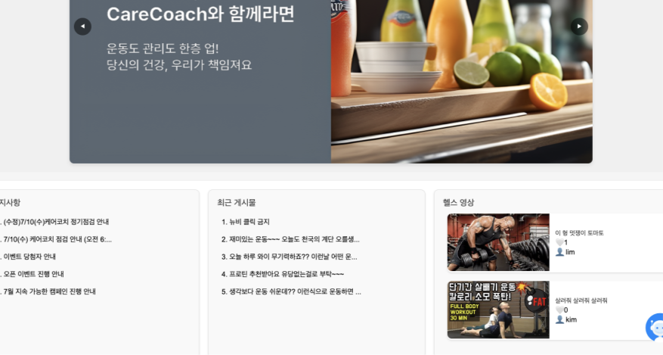

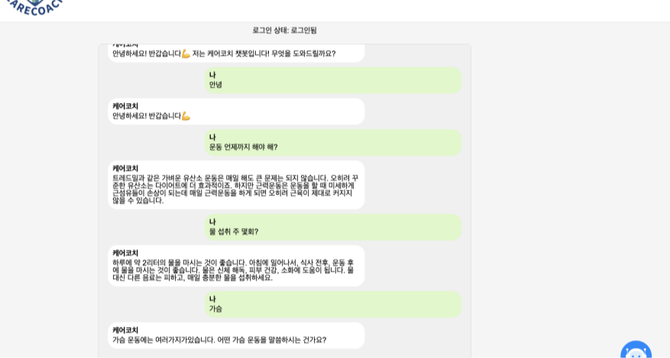
02. 프로젝트 소개
02. Project Introduction Page
Project Introduction
프로젝트 소개에 대해서
운동 관련 정보, 헬스 영상을 커뮤니티를 통해 정보를 받음
챗봇을 통해 운동 관련 정보를 받음
Notes:
저희가 만든 프로젝트의 배경요인은 운동 관련 정보, 현재 진행중인 헬스 프로그램을 커뮤니티를 통해 정보를 받을 수 있으며,
챗봇을 통해 운동 관련 정보를 받을 수 있고 커뮤니티를 통해 후기를 공유하고 다른 사용자와 의견을 주고 받을 수 있습니다.
지금 보고계시는 두개의 이미지는 커뮤니티를 통해 정보를 받고 챗봇을 통해 운동관련 정보를 얻고있는 예시입니다.
후에 나올 시연영상에서 더 자세하게 설명 드리겠습니다.

Slide 4





03. 프로젝트 필요성
03. Project Necessity Page
안전한 운동
X
다양한 콘텐츠
I
올바른 운동 방법과 자세를 제공하여 부상 위험을 줄이고 안전하게 운동할 수 있도록 돕습니다.
다양한 운동 관련 콘텐츠를 제공하여 사용자들이
지루하지 않게 운동을 지속할 수 있습니다.
접근성 향상
IX
시간 절약
스마트폰을 통해 언제 어디서나 운동 계획을
확인하고 실행할 수 있어 접근성이 높습니다.
II
바쁜 일상 속에서 효율적으로 운동 정보를 얻고 계획을 세울 수 있어 시간을 절약할 수 있습니다.
CareCoach
필요성
동기부여
피드백 제공
III
VIII
커뮤니티를 통해 다른 사용자들과 소통하며
동기부여를 받을 수 있습니다.
커뮤니티를 통해 사용자들이 서로 피드백을
주고받으며 운동 계획을 개선할 수 있습니다.
전문성 향상
V
지속적인 지원
스트레스 해소
커뮤니티 형성
IV
VI
VII
다양한 운동 정보와 프로그램을 통해
사용자들이 운동에 대한 지식을 높일 수 있습니다.
챗봇을 통해 24시간 언제든지
도움을 받을 수 있습니다.
운동을 통해 스트레스를 해소하고
정신 건강을 개선할 수 있도록 돕습니다.
비슷한 목표를 가진 사람들과의 교류를 통해
사회적 유대감을 형성할 수 있습니다.
Notes:
다음으로는 이 프로젝트가 왜 필요한가
이 프로젝트를 왜 구상했는가에 대해 설명드리겠습니다
최근들어 운동하는 헬스인들이 많아지는 추세입니다.
하지만 헬스를 처음접하는 통칭 헬린이들은 올바른 운동 방법과 자세를 몰라 부상위험이 있습니다.
그렇다고 비싼 피티를 받기엔 부담스럽다 생각할 수 있습니다
또한 바쁜 일상 때문에 계획을 세우지 못하는 직장인 또는 학생들이 많습니다
그 문제를 조금이라도 해결하고자 이 프로젝트를 구상하고 계획했습니다
첫번째로 올바른 운동 방법과 자세를 제공하므로써 부상 위험을 줄이고 안전하게 운동을 할 수 있습니다
또한 효율적으로 운동정보를 얻고 계획을 세울 수 있어 시간을 절약할 수 있습니다
운동 정보를 얻는건 이해하겠지만 계획을 세우는건 이해하게 어렵다고 생각하실 수 있습니다
저희는 커뮤니티를 통해 다양한 정보를 공유하고 사용자들과의 교류를 통해 계획을 세울 수 있다고 생각합니다
뿐만 아니라 비슷한 목표를 가진 사람들과의 사회적 유대감을 형성할 수 있고 동기부여를 받을 수 있습니다
또한 커뮤니티를 통해 사용자들이 서로 피드백을 주고 받으며 운동 계획을 개선할 수 있습니다
마지막으로 저희 조의 최대 장점은 챗봇을 통해 24시간 언제 어디서든 도움을 받을 수 있다는 것입니다
그 외 장점으로는 다양한 콘텐츠로 사용자들이 지루하지 않게 운동을 지속할 수 있고
다양한 운동 정보와 프로그램을 통해 사용자들이 운동에 대한 지식을 높일 수 있다는 장점이 있습니다

Slide 5



04. 프로젝트 소개
04. Project Introduction Page
Project Goal
프로젝트 목표에 대해서
FIrst Goal
첫번째 목표
NAVER CLOUD CLOVA ChatBot을 활용하여 고객응대 챗봇을 구현하자!
Spring Tool Suite(STS)와 Eclipse IDE 및 IntelliJ 를 활용하여 프로젝트를
체계적으로 관리하고, 효율적인 코딩 환경을 구축하자!
CareCoach
목표
Second Goal
두번째 목표
Third Goal
세번째 목표
협업을 통해 프로젝트의 완성도를 높이자!
Git을 활용하여 코드 관리를 효율화하자!
Notes:
첫번째 목표는 네이버클라우드 클로바챗봇을 활용해 고객응대 챗봇을 구현하고
두번째로 스프링과 이클립스 인텔리제이를 활용하여 프로젝트를 체계적으로 관리하고 효율적인 코딩 환경울 구축하자 입니다
마지막 세번째 목표는 협업을 통해 프로젝트의 완성도를 높이고 깃을 활용하여 코드 관리를 효율화 하자입니다

Slide 6
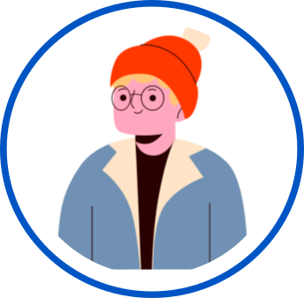




05. DEVELOPMENT
05. Task division page
Division of Work
업무분담에 대해서
I
강민석 | 팀장
II
임창규 | 부팀장
III
김시현 | 팀원
IV
이민재 | 팀원
로그인 기능 당담
메인페이지 기능 당담
마이페이지 기능 당담
챗봇 기능 당담
커뮤니티(게시판) 기능 당담
챗봇 기능 당담
깃 관리
UI 화면 설계
로그인 기능 당담
메인페이지 기능 당담
마이페이지 기능 당담
챗봇 기능 당담
회원가입 기능 감당
챗봇 기능 당담
시연영상 제작
Notes:
저희조 업무분담에 대해 설명드리겠습니다
저는 로그인, 메인페이지, 마이페이지, 챗봇 가능을 담당하였고
부팀장은 커뮤니티, 챗봇기능을 담당하였으며 깃을 관리하였습니다
김시현 학생은 로그인, 메인페이지, 마이페이지, 챗봇 기능을 담당하였고
이민재 학생은 회원가입, 챗봇을 담당하였고 시연영상을 제작하였습니다.

Slide 7
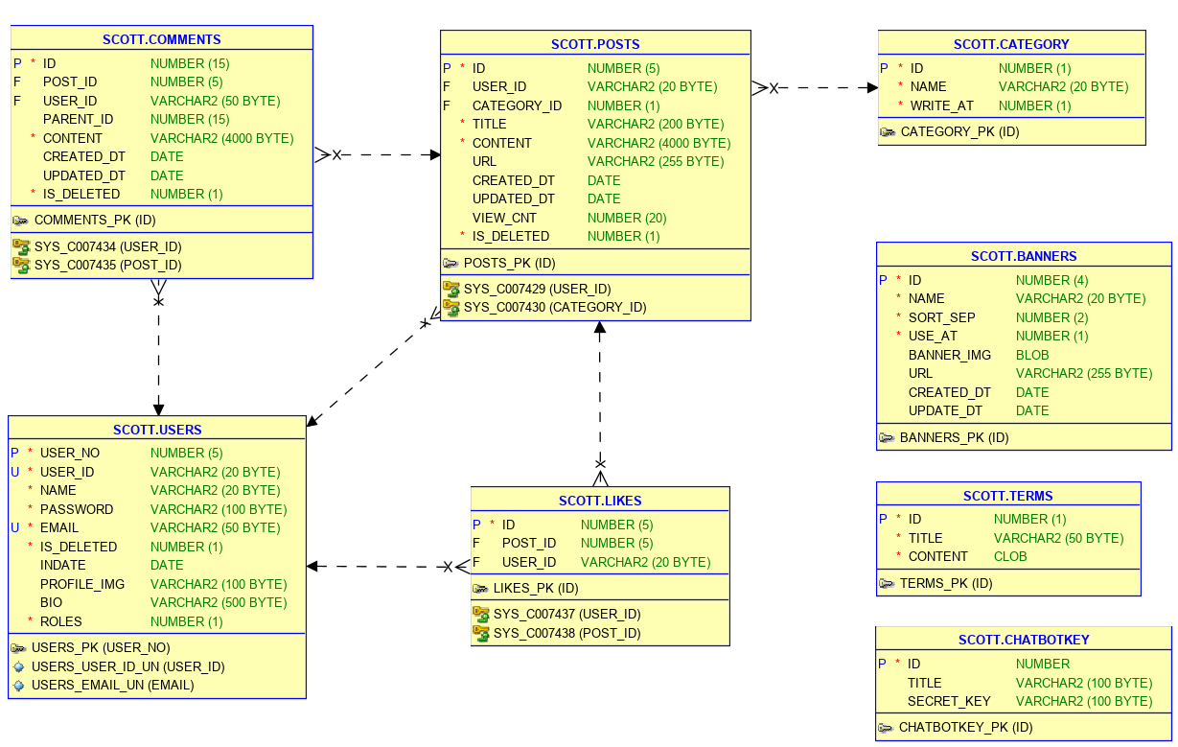
06. ERD
06. E n t i t y R e l a t i o n s h i p D i a g r a m P a g e
Entity Relationship Diagram
개채-관계 모델에 대해서
I
II
V
VI
III
IV
VII
VIII
Notes:
테이블 정보에 대해 간단하게 설명드리겠습니다
첫번째로 댓글테이블입니다 댓글의 정보를 저장하는 테이블입니다
두번쨰는 게시글 테이블로 게시글의 공통 정보를 저장하는 테이블입니다
세번째는 사용자테이블로 유저 정보를 저장하는 테이블입니다
네번째는 좋아요 테이블입니다 좋아요 정보를 저장하는 테이블입니다
다섯번째는 카테고리 테이블로 카테고리 정보를 저장하는 테이블입니다
여섯번째로 배너 테이블로 배너 정보를 저장하는 테이블입니다
일곱 번째로 약관관리 테이블로 약관관리 정보를 저장하는 테이블입니다
마지막으로 키테이블입니다 시크릿키 및 URL을 저장하는 테이블입니다

Slide 8
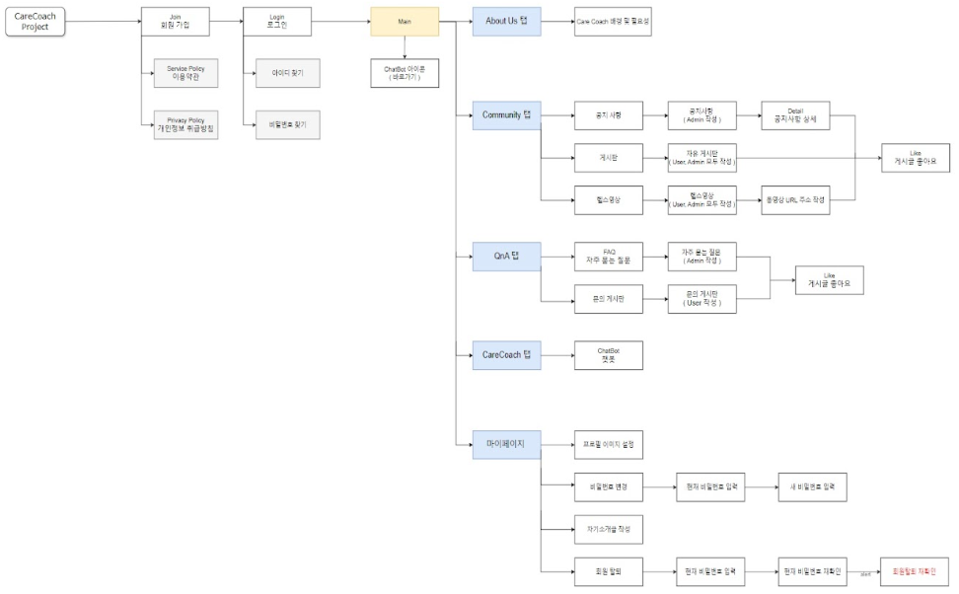
07. 정보구조도
07. I n f o r m a t i o n S t r u c t u r e D i a g r a m
Information Structure Diagram
정보구조도에 대해서
Notes:
저희조에 정보 구조도 전체입니다

Slide 9
08. 정보구조도
08. I n f o r m a t i o n S t r u c t u r e D i a g r a m
Information Structure Diagram
정보구조도에 대해서
Carecoach Project
dJoin 회원가입
Login 로그인
Main
A
Service Poicy 이용약관
아이디찾기
Chatbot 아이콘 (바로가기)
Privacy Poicy 개인정보 취급방침
비밀번호찾기
Notes:
정보구조도를 확대한 것입니다
회원가입에는 이용약관 및 개인정보 취급방침이 있고
로그인은 아이디찾기 및 비밀번호 찾기가 있습니다
메인페이지에는 챗봇아이콘이 있고

Slide 10
9. 정보구조도
9. I n f o r m a t i o n S t r u c t u r e D i a g r a m
Information Structure Diagram
정보구조도에 대해서
A
About Us 탭
CareCoach 배경 및 필요성
Community 탭
공지사항
공지사항 (Admin 작성)
Detail 공지사항 상세
게시판
자유 게시판 (User, Admin 모두 작성)
Detail 공지사항 상세
헬스영상
헬스영상 (User, Admin 모두 작성)
동영상 URL 주소 작성
B
Notes:
탭들이 있습니다 첫번째로 어바웃어스 탭은 케어코치의 배경 및 필요성에 대한 내용이 있고
커뮤니티 탭은 공자사항 게시판 헬스영상으로 나뉩니다 공지사항은 어드민만 작성할 수 있도록 하였고
게시판과 헬스 영상은 어디민과 유저 모두 작성할 수 있도록 하였습니다
헬스영상은 동영상 URL주소를 작성해야합니다

Slide 11
10. 정보구조도
10. I n f o r m a t i o n S t r u c t u r e D i a g r a m
Information Structure Diagram
정보구조도에 대해서
B
QNA 탭
FAQ 자주 묻는 질문
자주 묻는 질문 (Admin 작성)
Like 게시판 좋아요
문의 게시판
문의 게시판 (User, Admin 작성)
CareCoach 탭
ChatBot 챗봇
C
Notes:
다음으로 큐엔에이탭입니다
큐엔에이는 자주묻는 질문과 문의 게시판으로 나뉩니다
자주묻는 질문은 어디민만 작성할수있고 문의 게시판은 유저와 어드민 모두 작성 할 수 있습니다
또한 게시판에 좋아요를 누를 수 있습니다

Slide 12
11. 정보구조도
11. I n f o r m a t i o n S t r u c t u r e D i a g r a m
Information Structure Diagram
정보구조도에 대해서
C
마이페이지
프로필 이미지 설정
비밀번호 변경
현재 비밀번호 입력
새 비밀번호 입력
자기소개글 작성
회원 탈퇴
현재 비밀번호 입력
현재 비밀번호 재확인
회원탈퇴
Notes:
마지막으로 마이페이지는 프로필 이미지를 설정할 수 있고 비밀번호를 변경할 수 있습니다
비밀번호 변경시 현재 비밀번호와 새비밀번호를 입력해야합니다
그리고 자기소개글을 작성할 수 있습니다 또한 회원탈퇴를 할 수 있는데
현재 비밀번호와 현재 비밀번호 확인을 입력하여 회원탈퇴를 할 수 있습니다

Slide 13

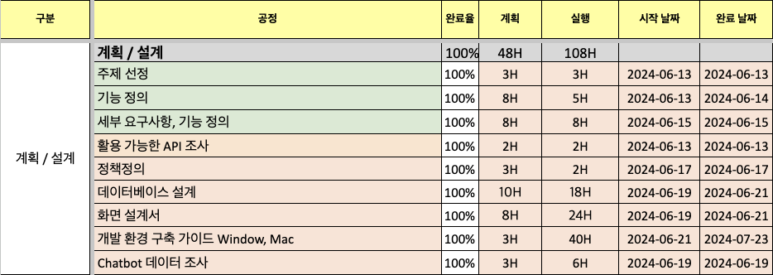
12. WBS
12. Work Breakdown Structure Page
Work Breakdown Structure
진행 일정
Notes:
저희WBS에 대해 소개하겠습니다
빨간 점선으로 표시해둔 곳을 보시면 아시겠지만 저희는 보시다시피 일별로 계확한것이 아닌 시간별로 계획을 하였고
실제로 실행을 하면서 걸린 시간을 표기하였습니다
그러다보니 계획 시간과 실행 시간이 다르게 나오는 결과가 나왔습니다.
또한 완료율을 통해 공정율을 계산할 수 있도록 하였습니다.
계획괴 설계 부분에서 총 48시간을 계획하였고 실제로 걸린 시간은 108시간이 걸렸습니다.

Slide 14
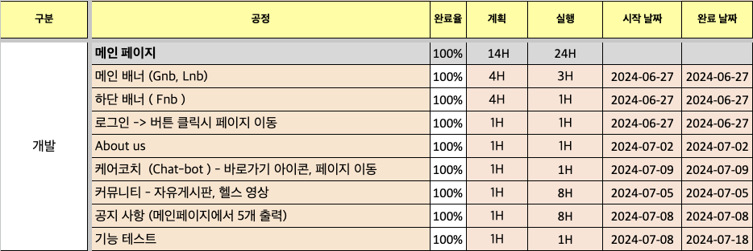

13. WBS
13. Work Breakdown Structure Page
Work Breakdown Structure
진행 일정
Notes:
개발부분은 여러가지로 나뉘는데
메인페이지는 14시간을 계획하였고
실제 걸린 시간은 24시간이 걸렸습니다

Slide 15
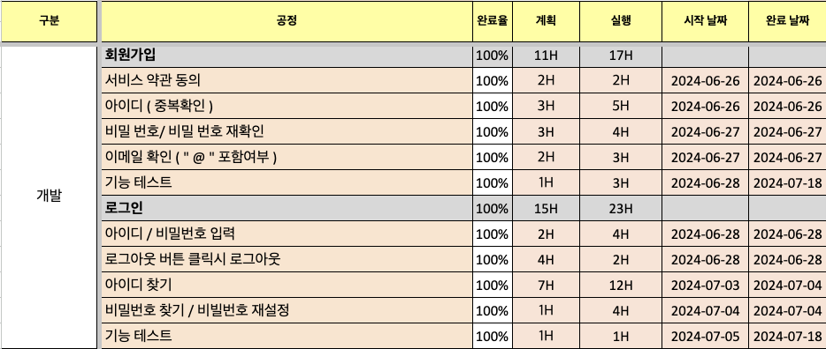

14. WBS
14. Work Breakdown Structure Page
Work Breakdown Structure
진행 일정
Notes:
회원가입은 11시간을 계획하였고
총 17시간이 걸렸고
로그인은 15시간을 계획했고 23시간이 걸렸습니다

Slide 16

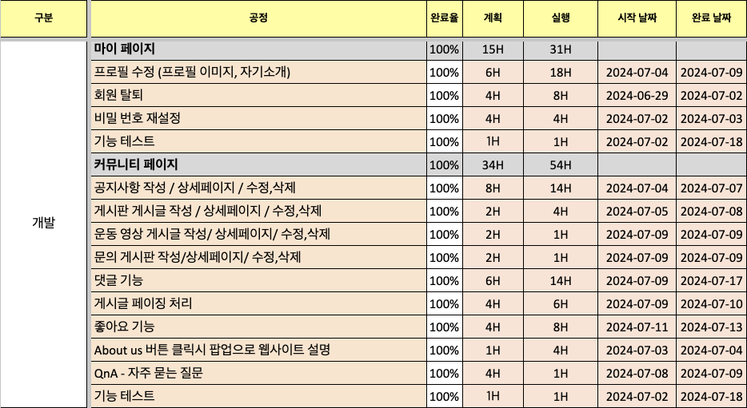
15. WBS
15. Work Breakdown Structure Page
Work Breakdown Structure
진행 일정
Notes:
마이페이지는 15시간을 계획했고
31시간이 걸렸습니다
커뮤니티 페이지는 34시간을 계획했고 54시간이 걸렸습니다

Slide 17

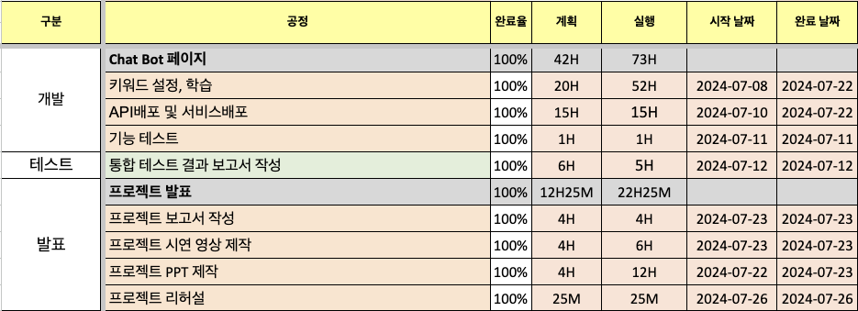
16. WBS
16. Work Breakdown Structure Page
Work Breakdown Structure
진행 일정
Notes:
챗봇페이지 및 통합테스트 결과 보고서 작성은 총 42시간을 계획했고 73시간이 걸렸습니다
마지막으로 프로젝트 발표는 12시간 25분으로 계획했고
22시간 25분이 걸렸습니다

Slide 18



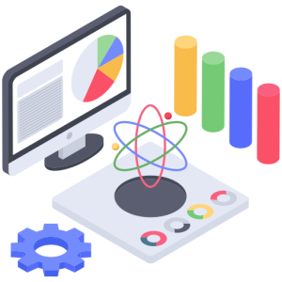










17. 시스템 기본 요건
17. System Basic Repuirements
System Basic Repuirement
시스템 기본 요건에 대해서
Window 10/11 운영 체제
운영체제
Mac – intel 운영체제
JDK
JDK 11
JDK 18 SE
데이터베이스
Oracle 11g
개발툴
세번째 목표
STS, Eclipse, IntelliJ
Naver cloud CLOVA ChatBot
WAS
세번째 목표
Window(톰캣 9.0.87)
Mac(톰캣 9.0.58)
Notes:
저희는 운영체제로 윈도우와 맥을 사용했고
jdk는 11버전과 18버전을 사용했습니다
데이터베이스는 오라클 11을 사용했고
개발 툴은 STS, 이클립스, 인텔리제이, 네이버클라우드 클로바 챗봇을 사용했습니다
마지막으로 WAS는 톰캣 9버전을 사용했습니다

Slide 19
18. DEVELOPMENT
18. i m p r e s s i o n s Page
A word from a team member
팀원들의 한 마디
강민석 | 팀장
커뮤니티 부분 개발을 하면서 느낀 점은 세션과 쿠키에 관한 공부가 덜 이루어진 걸 깨닫고 공부할 수 있어 유익했습니다.
협업을 이번에 처음 하게 되었는데,
팀원들과 협업하면서 어떤 방식으로 소통, 개발하지를 공부할 수 있어서 재미있고, 어떤 거를 개발할 때 사전에 설계, 기획이 중요한 거를 깨달았습니다.
I
II
임창규 | 부팀장
III
김시현 | 팀원
IV
이민재 | 팀원
이번 핵심인 챗봇 개발을 통해 사용자와의 실시간 소통의 중요성을 느꼈습니다. 사용자 질문에 자연스럽게 하게 답변할 수 있도록 학습시키며, 기술이 사용자 경험을 어떻게 향상하게 시킬 수 있는지를 실감했습니다.
이번 프로젝트를 통해 웹 개발 기술뿐만 아니라 팀워크의 중요성도 깊이 이해하게 되었습니다. 팀원들과 함께 목표를 설정하고 협력하여 문제를 해결하는 과정이 매우 뜻깊었습니다.
Notes:
다음은 팀원들의 한 마디 입니다 저는 이렇고~~

Slide 20



19. END 페이지
19. Ending Page
봐주신 여러분 감사합니다!
Thank you
Notes:
이상으로 1조 발표를 마치겠습니다 감사합니다

